Slide 1
Επιστημονική επανάσταση
Ε’ εξάμηνο
2015-2016

Slide 2
Η μαθηματικοποίηση του κόσμου
Ο Γαλιλαίος είναι ο κύριος εκπρόσωπος αυτού του κινήματος.
Η αλλαγή πορείας του από πανεπιστημιακός μαθηματικός σε φυσικό φιλόσοφο της αυλής των Μεδίκων φαίνεται να έγινε εξαιτίας των επιστημονικών φιλοδοξιών του, οι οποίες επηρέασαν και το περιεχόμενο της φυσικής φιλοσοφίας του.
Ασχολήθηκε με την υπεράσπιση του Κοπερνίκειου συστήματος, αλλά το κύριο ενδιαφέρον του εστιάστηκε στη γήινη μηχανική και, συγκεκριμένα, στην κινηματική.

Slide 3
Γαλιλαίος (1564-1642)
Ξεκινάει την πορεία του ως μέλος μιας εξειδικευμένης κοινωνικο-επαγγελματικής ομάδας- της κουλτούρας των μαθηματικών.
Κατά τη διαδικασία μετάβασης στην αυλή, διαμορφώνει εκ νέου τον εαυτό του ως ένα ιδιότυπο είδος φιλοσόφου για το οποίο δεν υπήρχαν καθιερωμένοι ρόλοι ή εικόνες.
Ο Γαλιλαίος επανεφεύρει τον εαυτό του γύρω στο 1610, όταν γίνεται ο φιλόσοφος και μαθηματικός του μεγάλου δούκα.
Δανείζεται και επαναδιαπραγματεύεται υπαρκτούς κοινωνικούς ρόλους και πολιτισμικούς κώδικες, αλλά η ταυτότητα που κατασκευάζει για τον εαυτό του είναι πρωτότυπη.

Slide 4
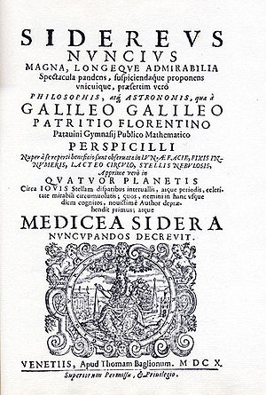
Ο αγγελιοφόρος των άστρων (1610)
Πρώτη έκθεση για τις παρατηρήσεις των ουρανών με το τηλεσκόπιο
Γραμμένο στα λατινικά
Ισχυρές ενδείξεις υπέρ του Κοπερνίκειου συστήματος

Slide 5
Ο Αγγελιοφόρος των Άστρων αναπτύσσει μια στιβαρή και ιδιαίτερα εκπληκτική θεώρηση, και παρουσιάζει στον καθένα, αλλά ιδιαίτερα στους φιλοσόφους και τους αστρονόμους, τα αντικείμενα τα οποία παρατήρησε ο Γαλιλαίος Γαλιλέι, φλωρεντινός πατρίκιος και μαθηματικός στο Πανεπιστήμιο της Πάδοβας, με τη βοήθεια ενός μικρού τηλεσκοπίου που επινόησε πρόσφατα, σχετικά με την επιφάνεια της Σελήνης, του αμέτρητους απλανείς αστέρες, τον Γαλαξία, τους νεφελώδεις αστέρες, και ιδιαίτερα τέσσερεις πλανήτες οπυ περιφέρονται με καταπληκτική ταχύτητα γύρω από τον Δία σε διαφορετικές αποστάσεις και με διαφορετικές περιόδους, οι οποίοι ήταν άγνωστοι σε όλους μέχρι την ημέρα που ο συγγραφέας τους ανακάλυψε πρώτος.

Slide 6
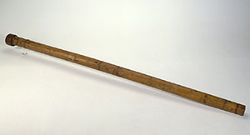
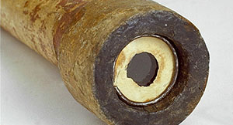
Τηλεσκόπιο
1608: κατασκευάζεται για πρώτη φορά το τηλεσκόπιο από Ολλανδούς
1609: ο Γαλιλαίος γνωρίζει για την ύπαρξη τηλεσκοπίου και κατασκευάζει ο ίδιος ένα.
Αν και ίσως δεν είναι ο πρώτος που το στρέφει προς τους ουρανούς, είναι ο πρώτος που δημοσιεύει τις παρατηρήσεις του.

Slide 7
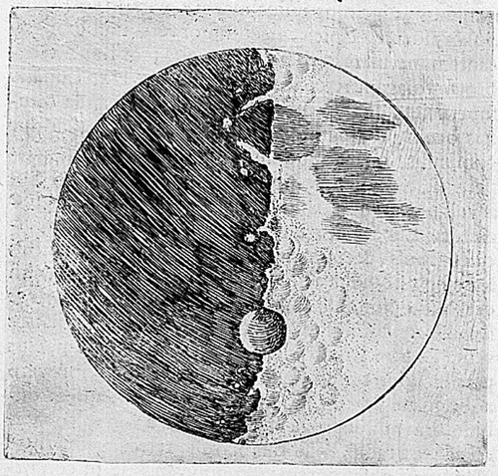
Η επιφάνεια της σελήνης
Το πρώτο ουράνιο σώμα που μελετά συστηματικά.
Η επιφάνεια της σελήνης μοιάζει σαν μια έρημη γη (όρη και κοιλάδες, ωκεανοί και θάλασσες με νησιά).
Δεν είναι η τέλεια και ομοιόμορφη σφαίρα των αρχαίων.
Η ορατότητά της οφείλεται στην αντανάκλαση του ηλιακού φωτός.

Slide 8
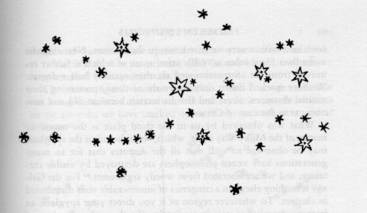
Άστρα
Το τηλεσκόπιο καθιστά ορατό ένα τεράστιο πλήθος άστρων που δεν ήταν ορατά.
Η μεγέθυνση του τηλεσκοπίου δεν είναι ικανή για την παρατήρηση της επιφάνειάς τους (είναι ιδιαίτερα μακριά).
Ανακάλυψη των δορυφόρων του Δία («Μεδικιανά αστέρια»): μικρογραφία του ηλιακού συστήματος.

Slide 9
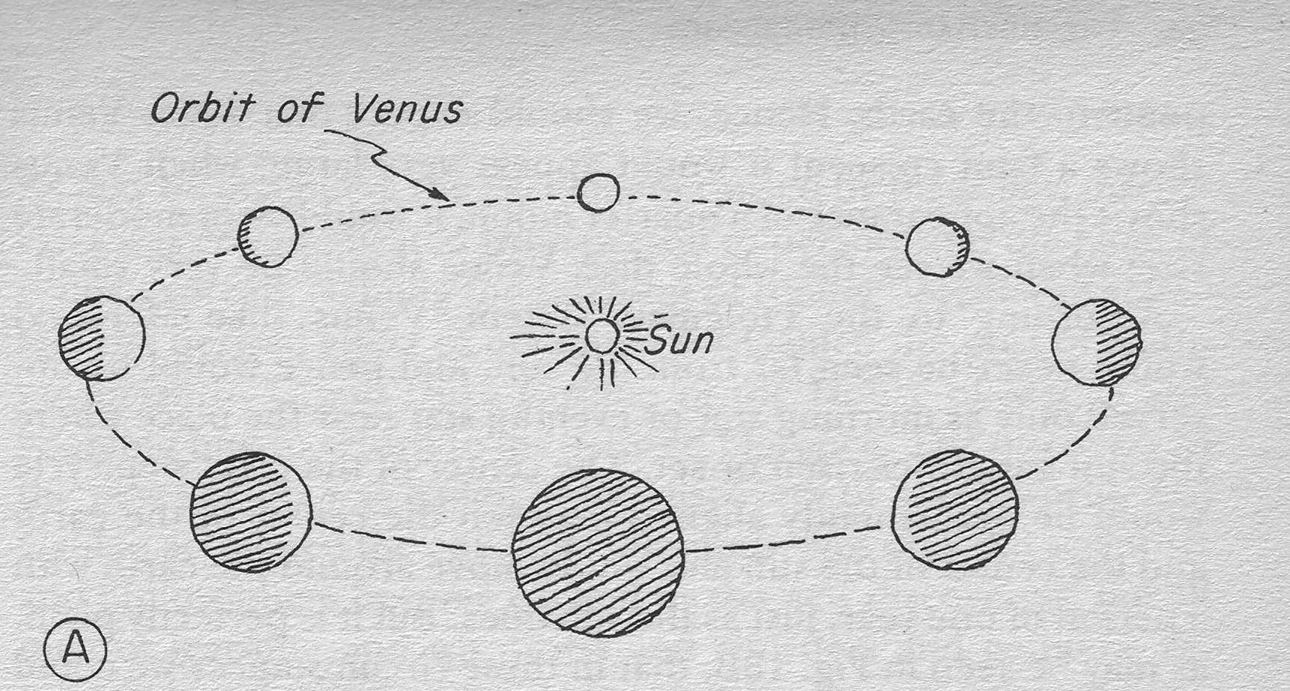
Φάσεις της Αφροδίτης
Ετερόφωτος πλανήτης (φωτίζεται από την αντανάκλαση του ηλιακού φωτός)
Η Αφροδίτη «αλλάζει σχήμα και μορφή με τον ίδιο τρόπο που το κάνει και η σελήνη».
Πλήρης κύκλος φάσεων, το μέγεθος των οποίων φαίνεται να μεταβάλλεται (εξαιτίας της μεταβολής της απόστασής της από τη γη).
Δεν εξηγούνται με το Πτολεμαϊκό σύστημα.

Slide 10
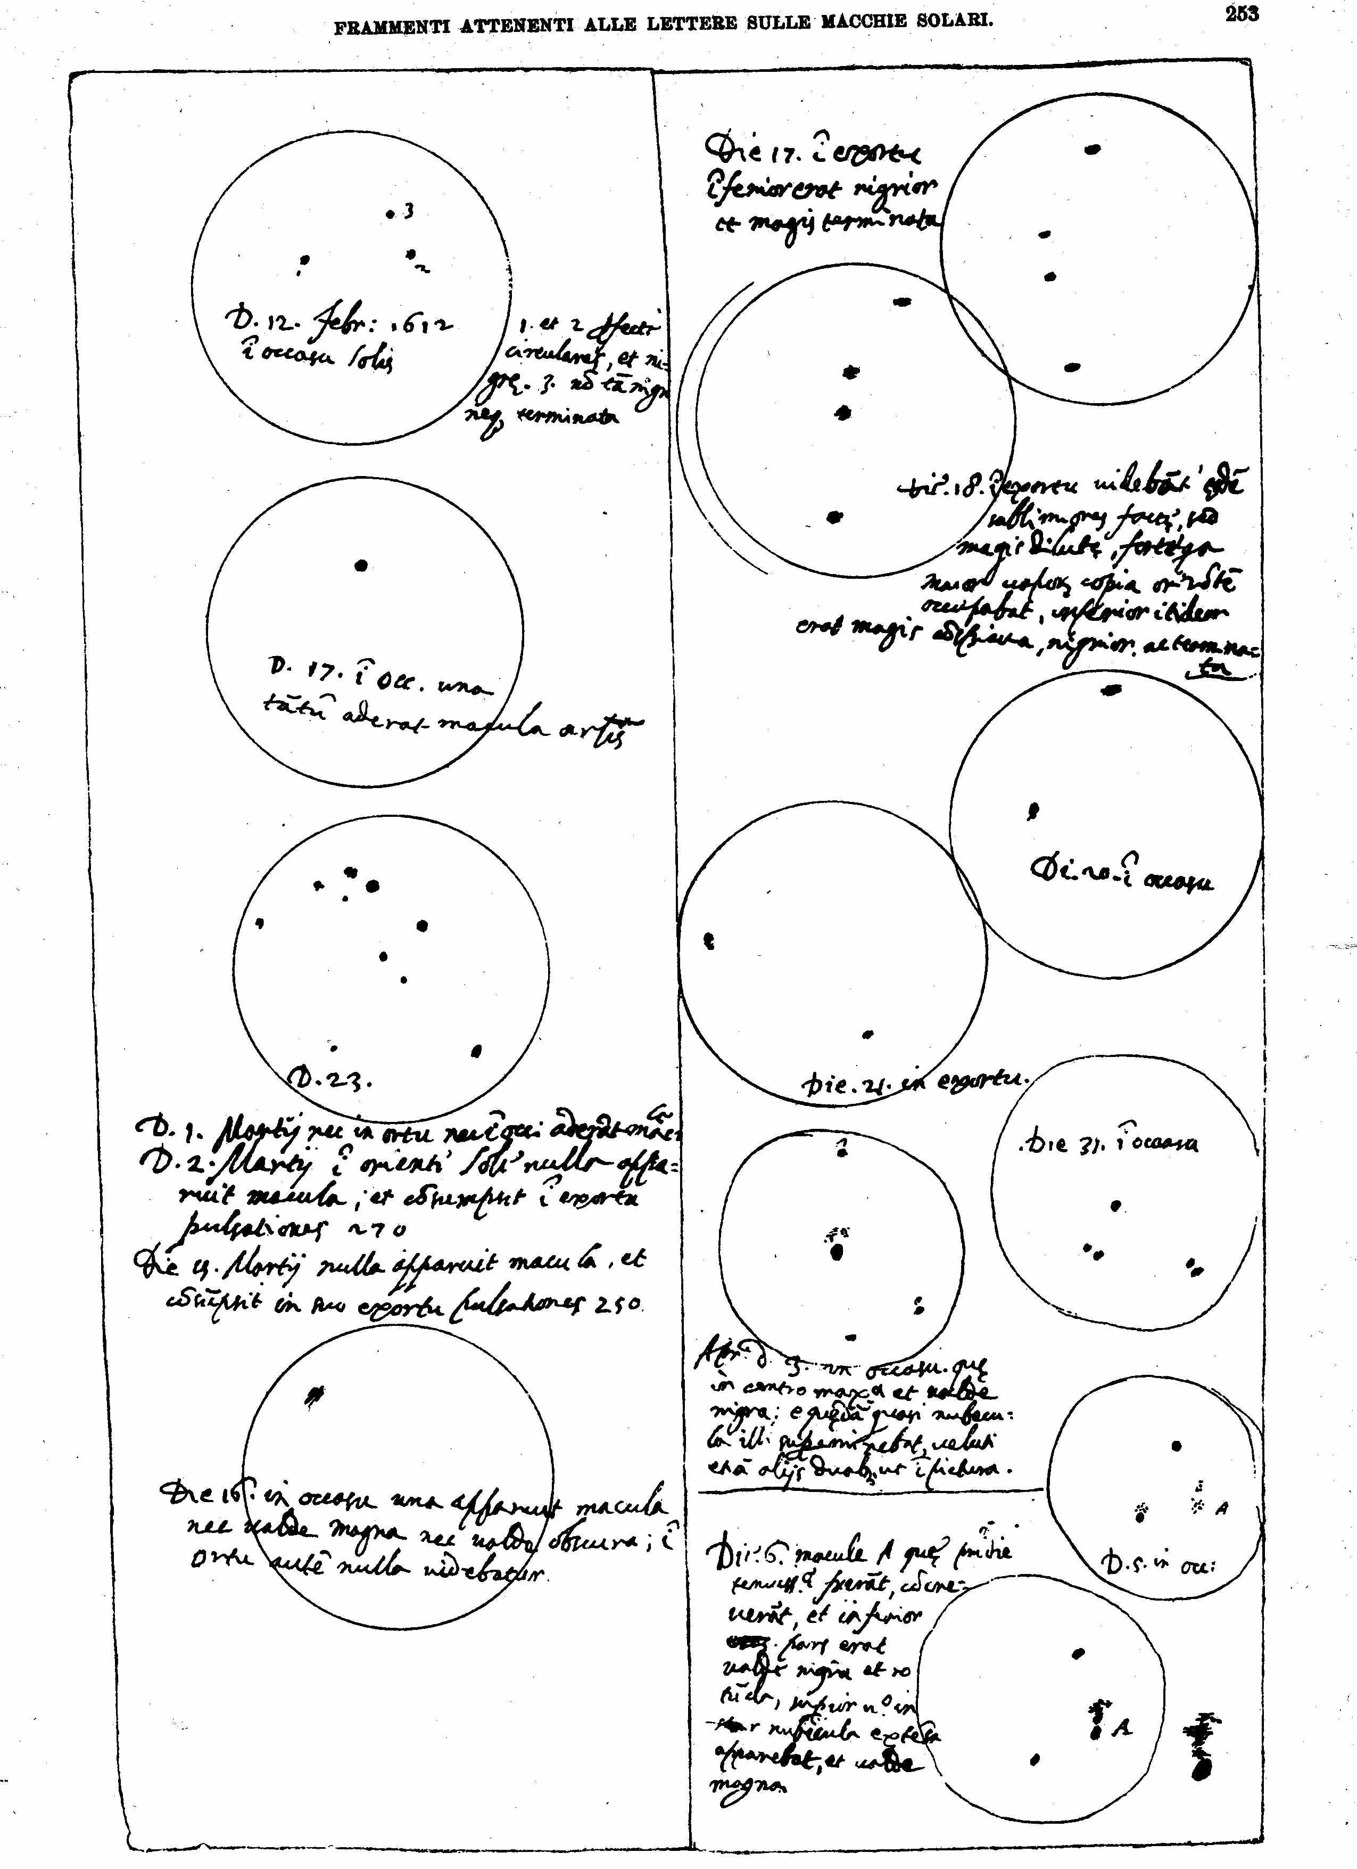
Άλλες παρατηρήσεις…
Κηλίδες του ήλιου (μη τέλειο σώμα)
Μη σφαιρικό σχήμα του Κρόνου (με «αυτιά» που αλλάζουν σχήμα---δακτύλιος)

Slide 11
Μετά τις αστρονομικές ανακαλύψεις του 1610 ο Γαλιλαίος εγκαταλείπει κάθε επιφυλακτική στάση έναντι του Κοπερνίκειου συστήματος.
Γράφει στον Ιουλιανό των Μεδίκων: « έχουμε φρόνιμες και ασφαλείς αποδείξεις δύο εξαιρετικά σημαντικών ζητημάτων τα οποία μέχρι τώρα απασχόλησαν και αμφισβητήθηκαν από τα μεγαλύτερα πνεύματα του κόσμου»:
  Ό,τι οι πλανήτες είναι σκιερά σώματα
  Ό,τι οι πλανήτες περιστρέφονται γύρω από τον Ήλιο
Ανακοινώνει στο γραμματέα του μεγάλου δούκα των Μεδίκων τα σχέδια του για τη συγγραφή βιβλίων σχετικά με το σύστημα και τη συγκρότηση του σύμπαντος, για την τοπική κίνηση, για τη μηχανική και για φαινόμενα όπως οι παλίρροιες.
Η νέα φυσική και νέα αστρονομία δεν έπρεπε να αποδείξουν μόνο την κοπερνίκεια αλήθεια, αλλά και να θεμελιώσουν μια νέα επιστήμη της φύσης.

Slide 12
Ο Γαλιλαίος δεν έγινε φιλόσοφος και μαθηματικών του μεγάλου δούκα εξαιτίας της συνεισφοράς του στην απόδειξη της κοπερνίκειας υπόθεσης.
Οι Μέδικοι αντάμειψαν τις ανακαλύψεις του όχι εξαιτίας της τεχνολογικής χρησιμότητας ή της επιστημονικής σημασίας τους, αλλά επειδή τις εκτίμησαν ως εξωτικά θεάματα, ως αξιοπερίεργα.
Πριν το 1610 οι προσπάθειες του Γαλιλαίου να μετακινηθεί στην αυλή των Μεδίκων είχαν αποτύχει.
Ο Γαλιλαίος μετά το 1604 είχε προσπαθήσει πολλές φορές να φύγει από το πανεπιστήμιο (όχι μόνο για καλύτερες απολαβές και απαλλαγή από τη διδασκαλία):
  Ήλπιζε ότι θα απέφευγε τους περιορισμούς της ιεράρχησης των επιστημών που χαρακτήριζε το πανεπιστήμιο, όπου οι μαθηματικοί υστερούσαν των φιλοσόφων.
  Η φιλοσοφία μελετούσε τις πραγματικές αιτίες των φυσικών φαινομένων, ενώ τα μαθηματικά μπορούσαν να ασχοληθούν μόνο με τις ποσοτικές όψεις τους.

Slide 13
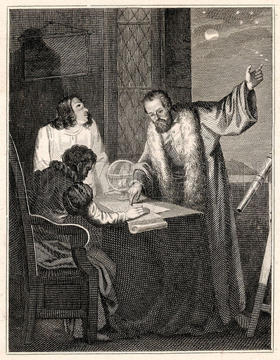
Eάν κάποιος μαθηματικός δεν μπορούσε να γίνει φιλόσοφος στο πανεπιστήμιο, μπορούσε να πετύχει κάτι τέτοιο στην αυλή.
Το γνωσιακό και γνωσιακό στάτους του καθενός δεν καθοριζόταν από τον επιστημονικό του κλάδο, αλλά από την εύνοια του ηγεμόνα.
Η αυλή αποτελούσε έναν κοινωνικό θεσμό, όπου ο Γαλιλαίος μπορούσε να αποκτήσει τον τίτλο του φιλοσόφου, ο οποίος με τη σειρά του, θα του προσέφερε τη θέση για να υποστηρίξει νόμιμα τη φιλοσοφική σημασία της κοπερνίκειας θεωρίας και τη μαθηματική ανάλυση των φυσικών φαινομένων.

Slide 14
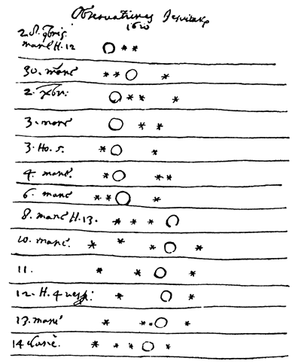
Μέδικοι και δορυφόροι του Δία
Υπάρχουν συγκεκριμένοι λόγοι που εξηγούν το ενδιαφέρον των Μεδίκων για τους δορυφόρους του Δία:
Ο Γαλιλαίος τους παρουσίασε ως μνημεία της δυναστείας των Μεδίκων, με μοναδική διάρκεια και παγκόσμια αναγνώριση (για όσους είχαν τηλεσκόπια).
Οι Μέδικοι εδραιώθηκαν στα μέσα του 16^{ου} αιώνα από τον Κόζιμο Α’, και δημιούργησαν μια μυθολογία σύμφωνα με την οποία υπήρχε μια αναλογία μεταξύ του κόσμου και του Κόζιμο (ο Δίας συνδέθηκε με τον Κόζιμο Α’, τον πρώτο από τους «Μεδίκειους θεούς»).

Slide 15
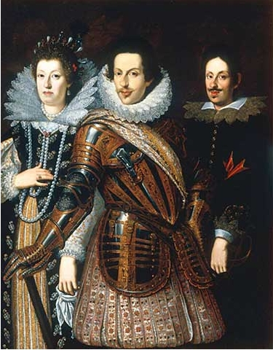
Μέδικοι και δορυφόροι του Δία
Στην αφιέρωση του Αγγελιοφόρου των άστρων στον Κόζιμο Β΄, ο Γαλιλαίος εισάγει την αναλογία μεταξύ των Μεδίκειων Άστρων και των αρετών του Κόζιμο Α΄.
Συμφωνα με τον Γαλιλαίο ο νεαρός Κόζιμο απέκτησε τις αρετές του απευθείας από τον Δία, ο οποίος βρισκόταν ακριβώς πάνω από τον ορίζοντα τη στιγμή της γέννησής του.
O Γαλιλαίος θα μπορούσε να αφιερώσει τους πλανήτες σε οποιονδήποτε πάτρωνα, αλλά μόνο οι Μέδικοι ήταν σε θέση να εκτιμήσουν πλήρως τη μυθολογική σημασία των ανακαλύψεών του.

Slide 16
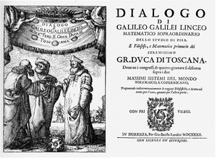
Η αστρονομία του Γαλιλαίου όπως παρουσιάζεται στο Διάλογος περί των δύο κύριων συστημάτων του κόσμου (1632) δεν μπορεί να ληφθεί σοβαρά από τους αστρονόμους
  Αγνοεί τα συμπεράσματα του Κέπλερ
  Αγνοεί την αναγκαιότητα των επίκυκλων των προγενέστερων θεωριών (θεωρεί δεδομένο ότι όλοι οι πλανήτες κινούνται με κυκλικές τροχιές).

Slide 17
Μετά τις παρατηρήσεις του Γαλιλαίου, η επίλυση των προβλημάτων φυσικής που προκύπτουν πάνω σε μια κινούμενη γη είναι πλέον απαραίτητη.
Οι αστρονομικές παρατηρήσεις αποτελούν την αρχή της κατάλυσης της διάκρισης μεταξύ γήινης και ουράνιας περιοχής. [Υπάρχει ένα μοναδικό είδος ύλης, και άρα ένα μόνο είδος φυσικής κίνησης. Άρα πρέπει να υπάρχει ένα νόμος για την κίνηση ο οποίος θα ισχύει για όλα τα σώματα του σύμπαντος].
Με αυτές τις αλλαγές ήταν απαραίτητη:
  Η καθιέρωση γενικών αρχών σχετικά με τη φύση της κίνησης (ένας νέος τρόπος αντιμετώπισης της κίνησης των σωμάτων σε μια κινούμενη γη) [Η αλλαγή δεν είναι μόνο από το γεωκεντρικό στο ηλιοκεντρικό σύστημα, αλλά από ένα μαθηματικό πλανητικό μοντέλο σε ένα φυσικό μοντέλο]
Τα κύρια προβλήματα προς επίλυση ήταν δύο:
  Να απαντηθεί το γιατί τα σώματα σε μια κινούμενη γη πέφτουν με τον ίδιο τρόπο που θα έπεφταν σε μια στάσιμη γη.
  Να διατυπωθούν νέες αρχές για την κίνηση των σωμάτων σε ελεύθερη πτώση
Notes:
17

Slide 18
Η φυσικής της κίνησης
Από την αρχή της σταδιοδρομίας του ο Γαλιλαίος επικεντρώνεται στην κινηματική.
Λίγο μετά το 1590 γράφει το De Motu (Περί κινήσεως) το οποίο δεν δημοσιεύει ποτέ
  επηρεάζεται από την έννοια του impetus. Προσπαθεί να την ερμηνεύσει με μαθηματικούς όρους προκειμένου να συμπληρώσει τη στατική του Αρχιμήδη με μια ποσοτική δυναμική.
  Είναι κατά του Αριστοτέλη (Θεωρεί ότι όλα τα σώματα είναι εγγενώς βαριά και απορρίπτει την ιδιότητς της ελαφρότητας/ δεν μπορεί να εξηγήσει τη φύση της “βαρύτητας”- τη θεωρεί ως μια εγγενή ιδιότητα των σωμάτων)
Εγκαταλείπει την μηχανική του De Motu καθώς δεν μπορεί να επιλύσει τα προβλήματα της συμπεριφοράς των σωμάτων σε μια κινούμενη γη.

Slide 19

Η ενασχόληση του Γαλιλαίου με το πρόβλημα της κίνησης έχει 3 όψεις:
  Την ομαλά επιταχυνόμενη κίνηση
  Την αδρανειακή κίνηση (αν και δεν την ονομάζει έτσι!)
  Την ανάλυση σύνθετων κινήσεων
Οι θέσεις του παρουσιάζονται σε ολοκληρωμένη μορφή στο τελευταίο του βιβλίο Συζητήσεις και μαθηματικές αποδείξεις περί των δύο νέων επιστημών (1638).

Slide 20
Δύο νέες επιστήμες…
1η νέα επιστήμη:
  «Αντοχή υλικών», αν και δεν ασχολείται αποκλειστικά με αυτή. Προτού προχωρήσει στη μελέτη της κίνησης της ύλης, θέλει να δείξει ότι η φύση της ύλης μπορεί να περιγραφεί με μαθηματικό τρόπο. [εγείρει ερωτήματα για τη φύση της ύλης, τις ιδιότητές της λόγω της βαρύτητας, τη συνοχή των σωμάτων, τις μαθηματικές αρχές γύρω από το πως τα σώματα σπάνε κτλ)
2η νέα επιστήμη
  Αρχές τοπικής κίνησης για όλα τα σώματα, χρησιμοποιώντας ως βασικές τις κατηγορίες της επιτάχυνσης και του χρόνου
Η μαθηματική φύση της ύλης και οι μαθηματικές αρχές της κίνησης ανήκουν στην επιστήμη της μηχανικής (που αποτελεί έναν νέο τρόπο του φιλοσοφείν)

Slide 21
Συζητήσεις και μαθηματικές αποδείξεις περί των δύο νέων επιστημών (1638).
Το έργο γράφεται το διάστημα που ο Γαλιλαίος είναι σε κατ’ οίκον περιορισμό από την Ιερά Εξέταση και εκδίδεται κρυφά στην Ολλανδία.
Είναι γραμμένο σε διαλογική μορφή- υποθετική συζήτηση ανάμεσα σε 3 συνομιλητές (Σιμπλίκιο- Αριστοτελική άποψη/ Σαλβιάτι- απόψεις του Γαλιλαίου/ Σαγκρέντο- δεν έχει υιοθετήσει καμία άποψη και είναι πρόθυμος να μάθει)

Slide 22
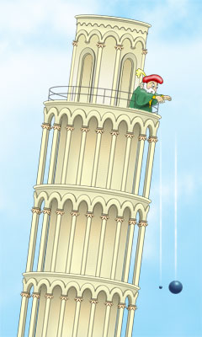
Επιταχυνόμενη κίνηση
Πειραματισμός με σώματα διαφορετικού βάρους που πέφτουν από συγκεκριμένο ύψος.
Κατά του Αριστοτέλη (η ταχύτητα των σωμάτων είναι ανάλογη προς το βάρος τους).
Χρήση αφηρημένης σκέψης (διατύπωση νόμων που σχετίζονται με την άμεση παρατήρηση).
Χρήση πειράματος

Slide 23
Από το τέλος του 1602 ο Γαλιλαίος έχει επανέρθει στις μελέτες του που αφορούσαν στην κίνηση, και διατυπώνει δύο θεωρήματα για τις κινήσεις κατά μήκος κεκλιμένων επιπέδων.
Τον βοηθάει η έρευνά του στο εκκρεμές.[Παρατηρεί ότι αιωρείται σε ίσους χρόνους, αλλά και ότι ο χρόνος αιώρησης παραμένει ο ίδιος, αδιάφορο αν το τόξο αιώρησης είναι μεγάλο ή μικρό (ισχύει κατά προσέγγιση). Εστιάζει στην επιτάχυνση στην καθοδική κίνηση].
~1603 επιλύει διάφορα προβλήματα κίνησης σε κεκλιμένα επίπεδα και αρχίζει να μελετά την επιτάχυνση.
  Μετά τον 14ο αι., οι λόγιοι θεωρούσαν ότι η επιτάχυνση αποτελείται από μικρά διαδοχικά ξεσπάσματα ταχύτητας, όπου κάθε ταχύτητα ήταν σταθερή στο χρονικό διάστημα που διαρκούσε και μεγαλύτερη από την προηγούμενη (βλ. Μπουριντάν)
  Εγκαταλείπει την ιδέα αυτή, και πειραματίζεται με κεκλιμένα επίπεδα προκειμένου να μελετήσει την επιτάχυνση [πραγματεύεται μαθηματικά την ομαλά επιταχυνόμενη κίνηση (ο.ε.κ.)-προτείνει ότι η ελεύθερη πτώση είναι ο.ε.κ., και θεωρεί ότι η κίνηση μιας μπάλας σε ένα κεκλιμένο επίπεδο είναι ισοδύναμη με την ελεύθερη πτώση].

Slide 24
«Σ’ αυτή τη διερεύνηση της φυσικά επιταχυνόμενης κίνησης έχουμε καθοδηγηθεί, σαν να μας πιάνουν από το χέρι, από την προσεκτική παρατήρηση των κανόνων που ακολουθεί η ίδια η φύση σε όλες τις άλλες δραστηριότητες της στις οποίες συνηθίζει να χρησιμοποιεί τα πλέον απλά και εύχρηστα μέσα […].
Όταν, λοιπόν, παρατηρώ μια πέτρα που αρχικά βρισκόταν σε κατάσταση ηρεμίας να πέφτει από μια υπερυψωμένη θέση και να αποκτά συνεχώς νέες αυξήσεις στην ταχύτητά της, γιατί να μη θεωρήσω ότι οι προσαυξήσεις αυτού του είδους συμβαίνουν μ’ έναν τρόπο που είναι υπερβολικά απλός και κάπως εύκολα κατανοήσιμος από όλους; Αν τώρα εξετάσουμε το θέμα προσεκτικά, δεν θα βρούμε καμία προσαύξηση που να είναι πιο απλή από αυτήν που επαναλαμβάνει τον εαυτό της πάντα με τον ίδιο τρόπο. Αυτό το καταλαβαίνουμε εύκολα, αν αναλογιστούμε τη στενή σχέση που υπάρχει ανάμεσα στον χρόνο και την κίνηση. […]
Λέμε ότι ένα σώμα επιταχύνεται ομαλά, όταν, ξεκινώντας από κατάσταση ηρεμίας, αποκτά ίσες προσαυξήσεις ταχύτητας κατά τη διάρκεια ίσων χρονικών διαστημάτων»

Slide 25
Προσπαθεί να δείξει ότι ο «αυθαίρετος» ορισμός της επιτάχυνσης που δίνει είναι εξαιρετικά χρήσιμός για την περιγραφή των πειραματικών γεγονότων της πραγματικής παρατηρήσιμης κίνησης.
Αποδεικνύει ότι η αύξηση της ταχύτητας είναι ανάλογη προς το χρόνο και όχι προς το διανυόμενο διάστημα χρησιμοποιώντας ένα σύνολο νοητικών πειραμάτων.
Θα μπορούσε να έχει σχεδιάσει μια σειρά πειραμάτων για να δείξει ότι η επιτάχυνση μιας πέτρας που πέφτει από έναν πύργο (Δυ/Δt) παραμένει σταθερή για διάφορα χρονικά διαστήματα κατά τη διάρκεια της πτώσης [το πείραμα είναι εξαιρετικά δύσκολο/αδύνατο να εκτελεστεί].
Θεωρεί ότι η κίνηση μιας μπάλας που βρίσκεται σε ένα λείο κεκλιμένο επίπεδο και κυλά προς τα κάτω ακολουθεί στους ίδιους κανόνες που ισχύουν στην κίνηση της ελεύθερης πτώσης.
Αν διαπιστωθεί ότι η μπάλα κινείται με σταθερή επιτάχυνση, με τον ίδιο τρόπο πρέπει να κινείται και ένα σώμα που πέφτει ελεύθερα.

Slide 26
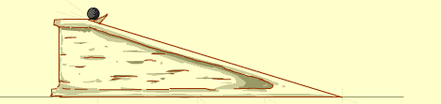
Αφήνει μια σφαίρα να κυλήσει από τη θέση ηρεμίας προς τα κάτω, σε ένα επίπεδο με πολύ ελαφρά κλίση και σημειώνει τις θέσεις της μετά από σειρά ίσων χρόνων.
Μετράει τις αποστάσεις και βλέπει ότι οι διαδοχικές ταχύτητες καθόδου ακολουθούν τους περιττούς αριθμούς 1,3,5,7…και οι συσσωρευμένες αποστάσεις τους αριθμούς 1,4,9,16…
Δηλ., οι αποστάσεις από το σημείο εκκίνησης συμπεριφέρονται όπως τα τετράγωνα του χρόνου που έχουν παρέλθει.

Slide 27
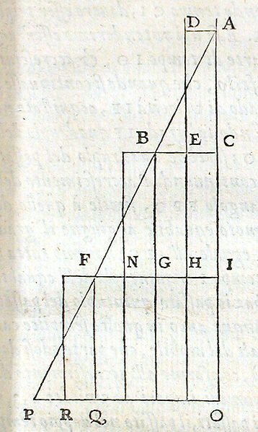
Μαθηματική απόδειξη της σχέσης ανάμεσα στην ταχύτητα, την απόσταση και το χρόνο.
Αν ένα σώμα εκτελεί ελεύθερη πτώση από το Α στο C, τότε το BC θα είναι η μέγιστη ταχύτητα ενώ το ορθογώνιο ACΕD αποτελεί την απόσταση που θα έχει διανύσει το κινητό.
Αν το σώμα συνεχίσει να κινείται από το C στο Ι, θα καλύψει τριπλάσια απόσταση (εμβ. ορθ. CBNI)
Αν το σώμα κινηθεί από το I στο O, θα καλύψει πενταπλάσια απόσταση IORF
Η επιτάχυνση ακολουθεί τους περιττούς αριθμούς 1,3,5 ενώ οι αποστάσεις που διανύονται αυξάνουν όπως το τετράγωνο του χρόνου (1,4,9,16…)
ΑΟ = χρόνος πτώσης/ BC, FΙ, PΟ= η μέγιστη ταχύτητα στο αντίστοιχο χρονικό διάστημα/ Εμβαδά ορθογωνίων = απόσταση που διανύθηκε.

Slide 28
Πείραμα και μαθηματικά
Έχοντας φτάσει στην προηγούμενη σχέση, ο Γαλιλαίος προχωράει χωρίς επιπρόσθετα πειράματα. Από τη στιγμή που τα μαθηματικά διαπλέκονται με τα πειράματα μπορεί κανείς να τα εμπιστευτεί.
Νέα βάση της επιστήμης:
  Προσεκτική μέτρηση-δεν αναζητά αίτια αλλά νόμους [δεν αναφέρεται συχνά στη σημασία της μέτρησης διότι τη θεωρεί δεδομένη].
  Ανεξαρτησία της «φυσικής» του Γαλιλαίου από την παλαιότερη φυσική φιλοσοφία.
    στενή σχέση με την αστρονομία που εξαρτάται ήδη από την προσεκτική μέτρηση. Η «φυσική» του Γαλιλαίου είναι μια εφαρμογή αστρονομικών μεθόδων στη διερεύνηση της κίνησης.
    Όριο ακρίβειας πραγματικών μετρήσεων. Ο Γαλιλαίος δεν απαιτεί το είδος της τελειότητας που απαιτούσαν οι φιλόσοφοι. Στηρίζεται σε μια λογική συμφωνία με τη παρατήρηση παρά σε μαθηματικά ιδανικά (Πλάτωνας)

Slide 29
Σώματα σε μια κινούμενη γη…
Τη λύση στο πρόβλημα του Κοπερνίκειου συστήματος την έδωσε η έννοια της αδράνειας.
Γαλιλαίος: «Απόλυτα συνδεδεμένη με τη γη είναι η αρχέγονη και διηνεκής κίνηση στην οποία συμμετέχει αναπόφευκτα κάθε σώμα ως γήινο αντικείμενο, κίνηση την οποία έχει από τη φύση της και θα τη διατηρεί παντοτινά» [Εφόσον δεν επενεργήσει κανένα αίτιο ώστε να εμποδίσει την κίνησή της από τα δυτικά προς τα ανατολικά, το σώμα καθώς πέφτει στη γη ακολουθεί την κίνηση του πύργου από το οποίο ρίχνεται]
Δεν χρησιμοποιεί την λέξη της αδράνειας ούτε και την έννοια με τη σημερινή της σημασία. Διατηρεί κάποια στοιχεία της παλιάς κοσμολογίας:
  Κόσμος με τάξη και αρμονία- οργανωμένος με νοημοσύνη- η διάταξή του βασίζεται στο τέλειο σχήμα, τον κύκλο.
  Η κυκλική κίνηση βρίσκεται σε αρμονία με την τάξη του κόσμου. Στη φυσική τους θέση τα σώματα μόνο κυκλικά μπορούν να κινούνται επ’άπειρον.

Slide 30
Νέα αντίληψη για την κίνηση
Διαφέρει από την Αριστοτελική αντίληψη κατά την οποία η κίνηση είναι διαδικασία που συνδέεται με την ίδια την ουσία των σωμάτων.
Διαφοροποίηση της κίνησης από την ουσιώδη φύση των σωμάτων.
Η κίνηση είναι μια κατάσταση στην οποία βρίσκονται τα σώματα (για τα σώματα είναι αδιάφορο αν βρίσκονται σε κίνηση ή ηρεμία):
«Διότι αναλογιστείτε το εξής: Η κίνηση, σε σχέση με τα αντικείμενα που δεν κινούνται, υφίσταται μόνο εφόσον συντελείται· και σε αντικείμενα που συμμετέχουν εξ ίσου σε οποιαδήποτε κίνηση αυτή δεν είναι εμφανής και είναι σαν να μην υπάρχει.»
Η κίνηση (αλλά ούτε και η ηρεμία) δεν απαιτούν αίτιο. Αίτιο απαιτείται μόνο για τις μεταβολές της κίνησης.

Slide 31
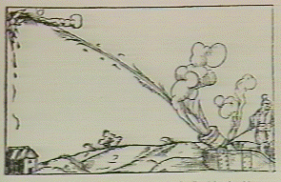
Σύνθετες κινήσεις
Τα σώματα μπορούν να συμμετέχουν ταυτόχρονα σε πολλές κινήσεις. Καμία δεν παρεμποδίζει την άλλη και συνδυάζονται αρμονικά διαγράφοντας συγκεκριμένες τροχιές.
Κίνηση βλημάτων:
  Η οριζόντια κίνηση των βλημάτων συνδυάζεται με την ομαλά επιταχυνόμενη πτώση τους προς τη γη (παραβολική πορεία)
  Καταλύεται η διάκριση φυσικής και βίαιας κίνησης (είναι ισοδύναμες)

Slide 32
Η μεθοδολογία του Γαλιλαίου
Δεν αρχίζει από τη συλλογή παρατηριασιακών δεδομένων. Μάλιστα απορρίπτει τη μαρτυρία των αισθήσεων έναντι της λογικής.
Ξεκινά από ιδανικές συνθήκες, ανύπαρκτες στον εμπειρικό μας κόσμο. Αφού καθορίσει το ιδεώδες, μπορεί να κατανοήσει τους περιορισμούς που συνεπάγονται οι υλικές συνθήκες (πχ. τριβή).
Η «αποκρυπτογράφηση» της φύσης γίνεται μέσα από τα μαθηματικά. Η γεωμετρία θα πρέπει να εφαρμοστεί και στις κινήσεις της γης (εκτός από αυτές των ουράνιων σωμάτων).

Slide 33
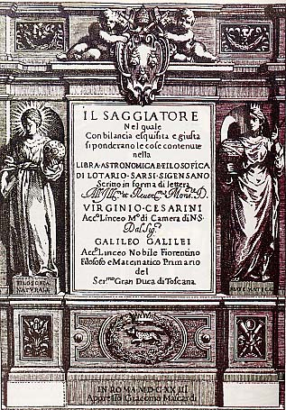
Il Saggiatore (1623)
«Η φιλοσοφία είναι γραμμένη στο μεγάλο βιβλίο της φύσης, το οποίο είναι πάντα ανοικτό μπροστά στα βλέμματά μας. Όμως το βιβλίο δεν μπορεί να γίνει κατανοητό, εκτός εάν μάθουμε πρώτα να κατανοούμε τη γλώσσα και να διαβάζουμε το αλφάβητο στο οποίο έχει γραφεί. Είναι γραμμένο στη γλώσσα των μαθηματικών, και οι γλωσσικοί χαρακτήρες είναι τρίγωνα, κύκλοι και άλλα γεωμετρικά σχήματα, χωρίς τα οποία είναι ανθρωπίνως αδύνατον να κατανοηθεί έστω και μία λέξη. Χωρίς αυτά κανείς περιπλανιέται σε ένα σκοτεινό λαβύρινθο»

Slide 34
Θέση μαθηματικών περιγραφών του κόσμου (;)
Στόχος της φυσικής φιλοσοφίας είναι η παραγωγή μαθηματικά διατυπωμένων νόμων της φύσης (πχ. Μαθηματικός νόμος για την πτώση του σώματος).
Ο νόμος του Γαλιλαίου για την πτώση των σωμάτων δεν ισχύει στον πραγματικό κόσμο, αλλά σε έναν μαθηματικά εξιδανικευμένο κόσμο (πχ. χωρίς τριβές)
Το εξιδανικευμένο μαθηματικό μοντέλο μπορεί να συλλάβει καλύτερα την ουσία των φαινομένων;
Ποιος είναι ο βαθμός βεβαιότητας στα αποτελέσματα που στηρίζονταν σε μαθηματικά επιχειρήματα και αφορούσαν τη λειτουργία του φυσικού κόσμου;
Πως συνδέεται ένα μηχανικό σύμπαν (σωματίδια σε κίνηση) με τις μαθηματικές περιγραφές του κόσμου;
  Πολλοί μηχανοκράτες ήταν διστακτικοί στο να γράψουν τη δική τους φυσική φιλοσοφία στα μαθηματικά (βλ. Boyle) / για να είναι κοινωνικά αποδεκτή θα πρέπει να είναι προσπελάσιμη από ένα ευρύ

